Slide 1

2
اليوم /
التاريخ/
المادة /
الصف /
معلمة المادة / مباركة الزبيدي

Slide 2
ارسم خطاً بين الشكل و اسمه :
مراجعة ما سبق
شبة المنحرف
متوازي الاضلاع
دائرة
مربع
مثلث

Slide 3
درس اليوم
أحل المسألة ( أبحث عن نمط )
فكرة الدرس/
أبحث عن نمط لأحل المسألة

Slide 4
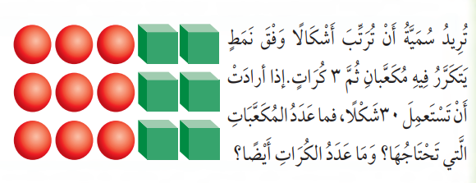
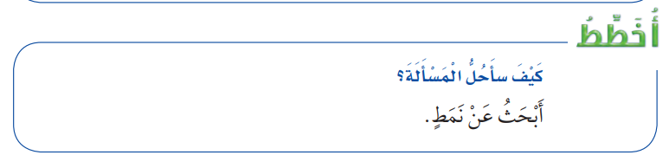
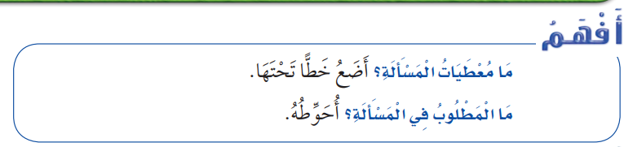
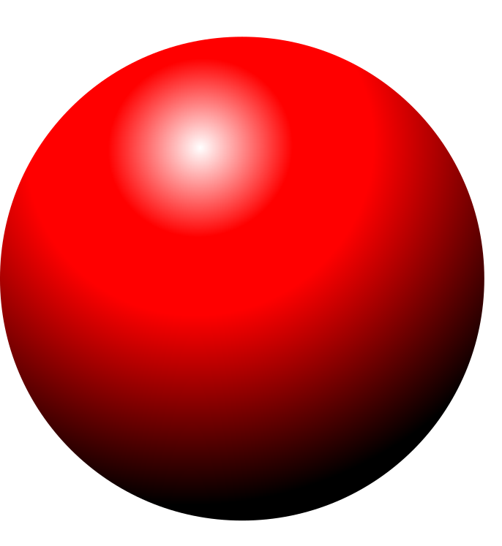
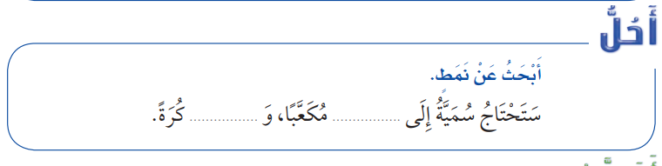
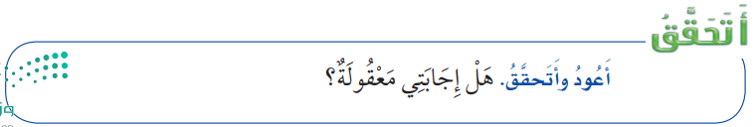
18
12
نعم

Slide 5
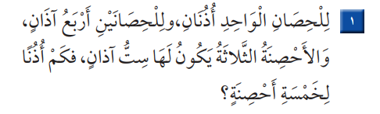

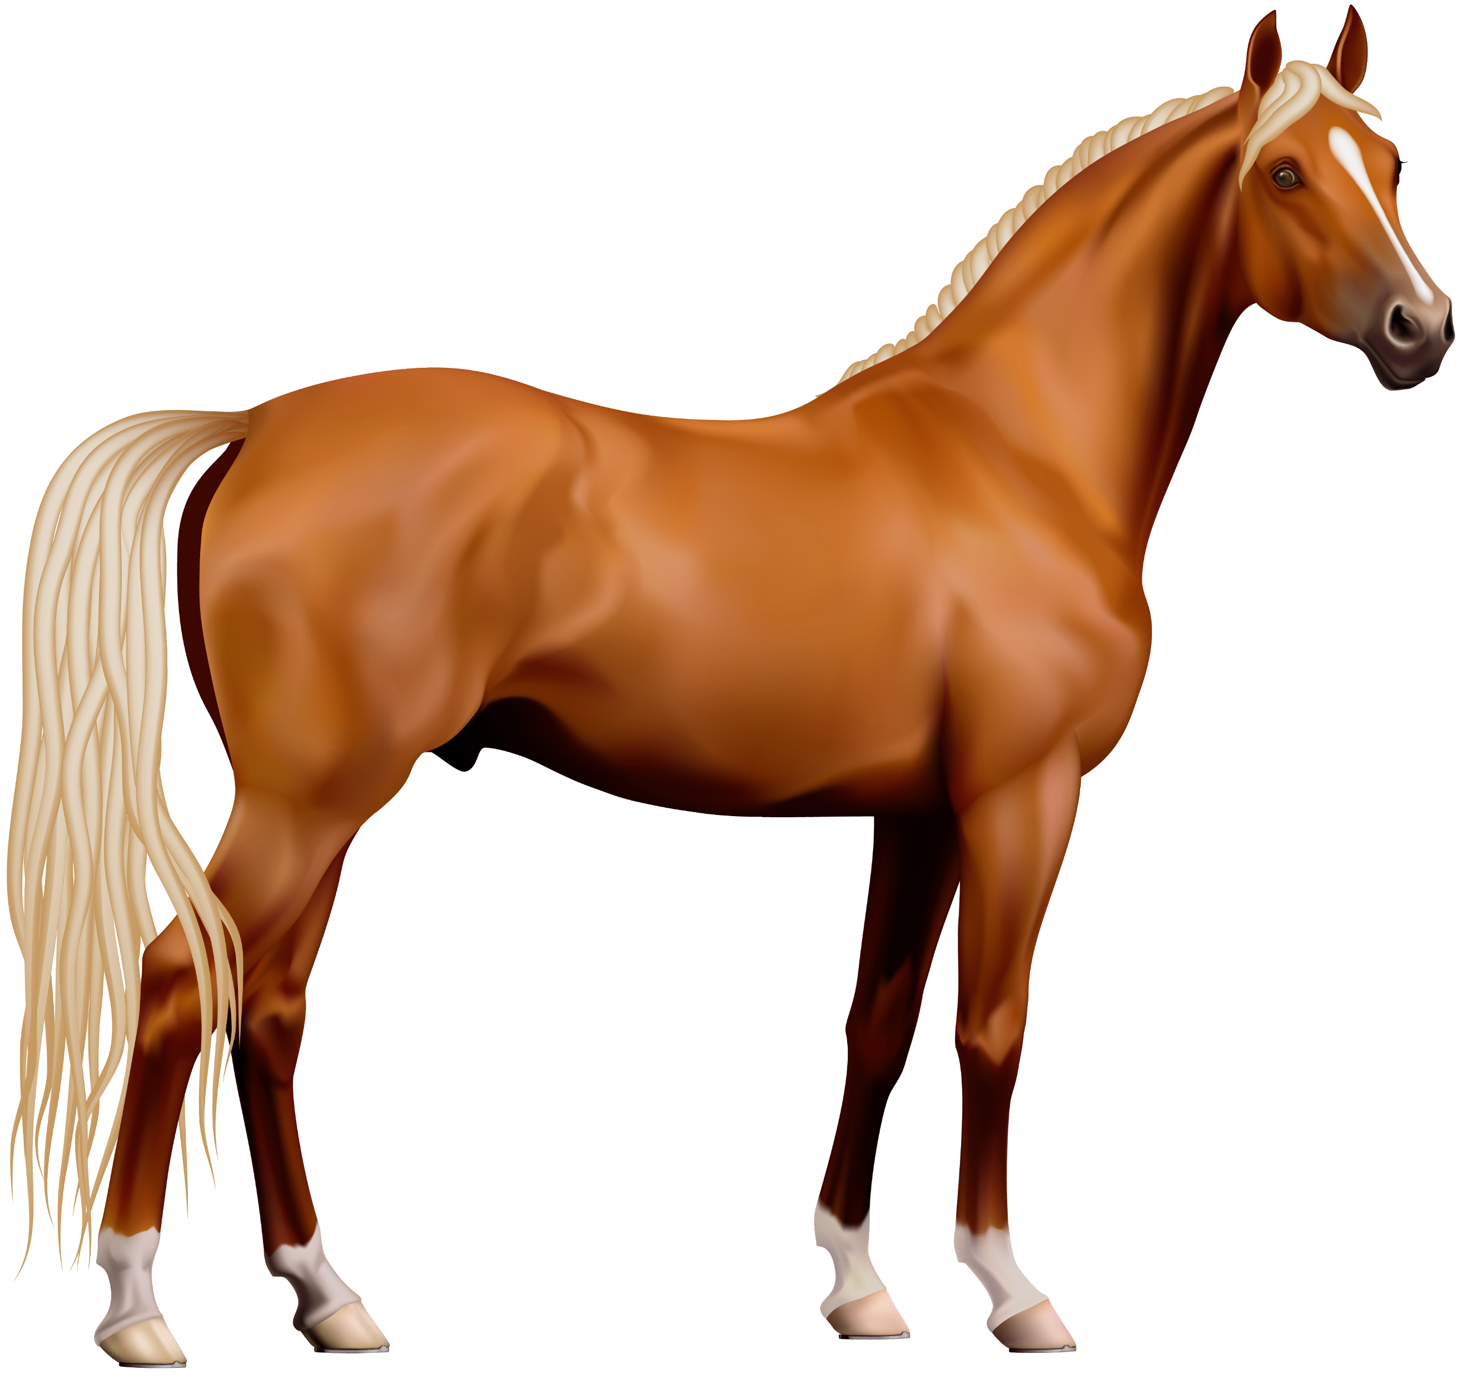
عدد الأحصنة | عدد الأذان
2
+2
4
+2
6
10
........................... حصان
+2
8
+2
10
نعم

Slide 6
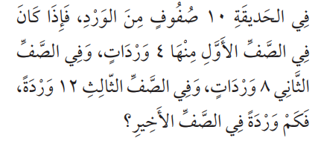
عدد الصفوف | عدد الورود
1
2
3
4
5
6
7
8
9
10
4
+4
8
+4
+4
12
16
+4
20
+4
+4
24
40
28
.................................. وردة
+4
32
+4
36
+4
40
نعم

Slide 7
الواجب/
في رقم 3 – 4 صفحة 95

